Slide 1

Open Data Crunch Dresden 2016
Projekt „Lass‘ die Karre steh‘n!!!“

Slide 2

Motivation
ODC 2016 - Projekt „Lass’ die Karre steh‘n!!!“
Problem: Unsere Stadt versinkt in Mief und Lärm – insbesondere im Berufsverkehr
Idee: Verlagerung Individualverkehr auf Öffentlichen Personennahverkehr (ÖPNV) durch Ticket-Subvention für den Arbeitsweg bei prognostizierten, außergewöhnlichen Umweltbelastungen (Stickoxide, Feinstaub usw.)
Motto: „Lass‘ die Karre steh‘n!!!“

Slide 3
ODC 2016 - Projekt „Lass’ die Karre steh‘n!!!“
Lösungsansatz
Erstellung Modell zur Vorhersage der Umweltbelastung durch Abgleich Umwelt- und Wetterdaten der zurückliegenden 12 Monate
Analyse aktueller Umweltdaten und kurzfristiger Wettervorhersage Betrachtungszeitraum: Jeweils 3 Tage rückwirkend Schwerpunkt: 07:00 bis 09:00 Uhr
Prognose außergewöhnlicher Umweltbelastung: Information registrierter User und Angebot Umstieg auf ÖPNV zum ermäßigten Fahrpreis (QR Code)
Bereitstellung intuitiver Fahrplaninformation DVB

Slide 4
ODC 2016 - Projekt „Lass’ die Karre steh‘n!!!“
Herausforderungen
Zuverlässige Vorhersage Umweltbelastung (z.B. Anzahl Messpunkte, Aktualität, Zeitzonenproblematik)
Ticketsubvention - finanzielle Belastung der Stadtkasse
Akzeptanz ÖPVN bei Autofahrern -Bequemlichkeit vs. Effizienz
Abgleich von Soll- und Ist-Daten DVB zwecks Erkennung Verspätungen oder Störungen

Slide 5
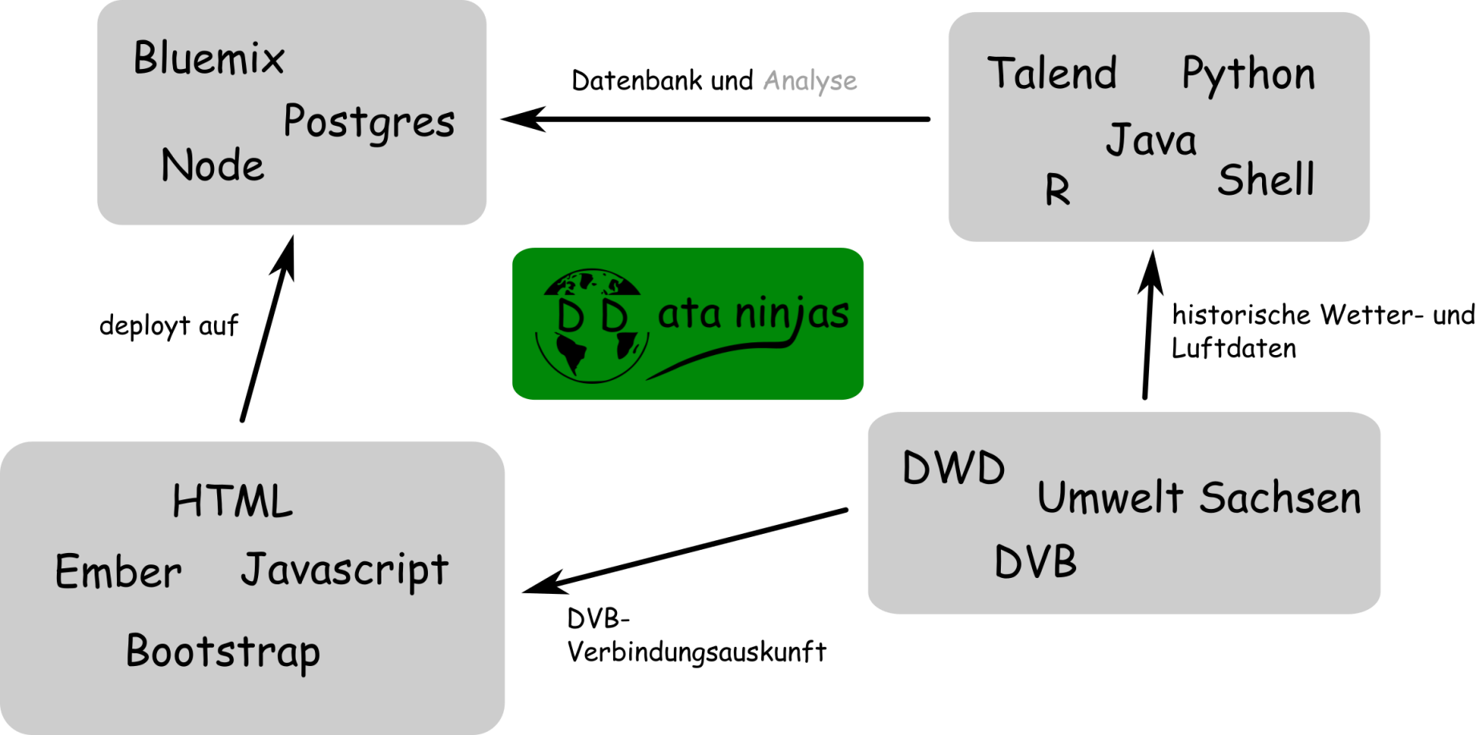
ODC 2016 - Projekt „Lass’ die Karre steh‘n!!!“
Technologie

Slide 6
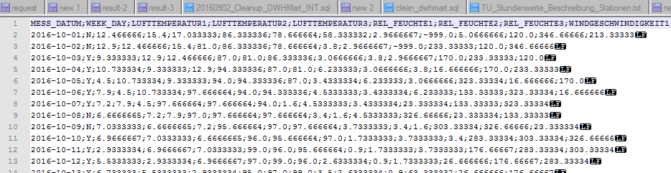
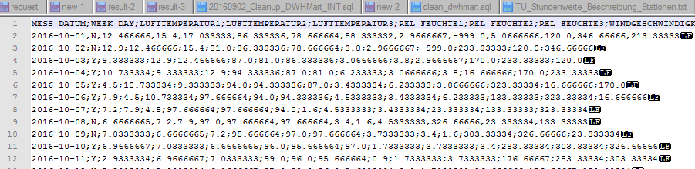
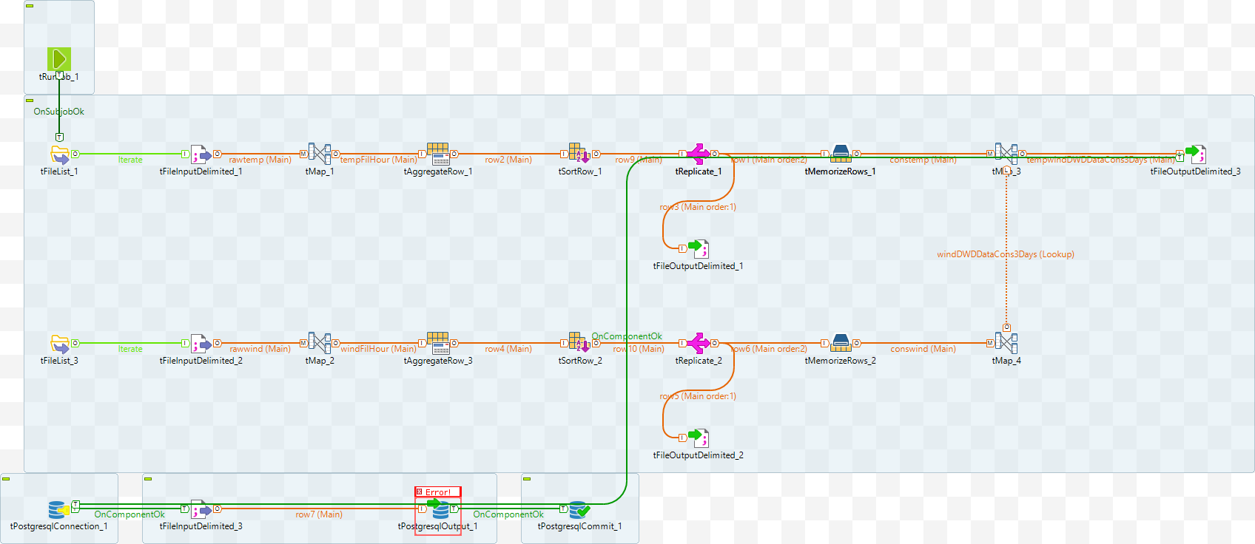
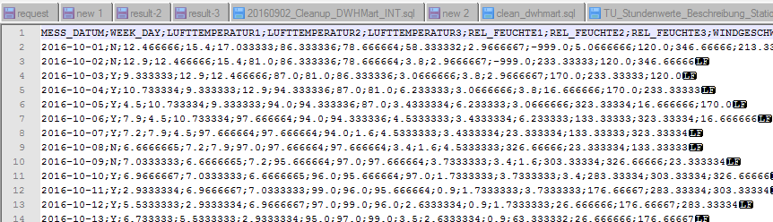
Wetterdaten
ODC 2016 - Projekt „Lass’ die Karre steh‘n!!!“
Quelle: Deutscher Wetterdienst (ftp://ftp-cdc.dwd.de)

Slide 7
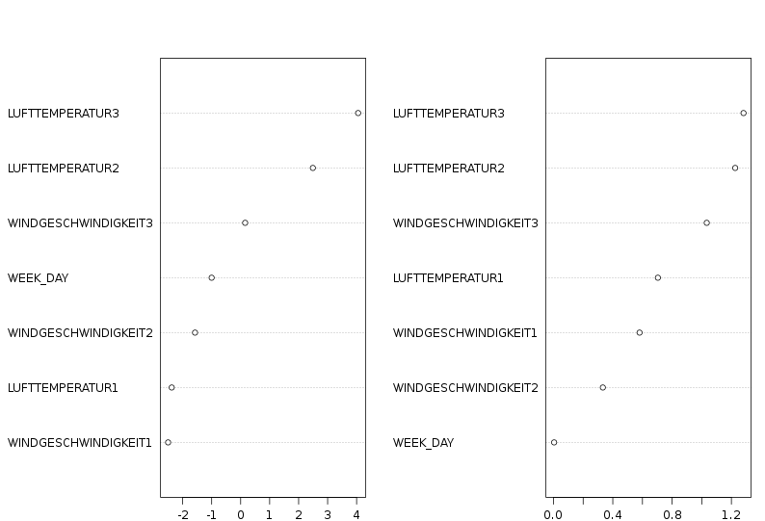
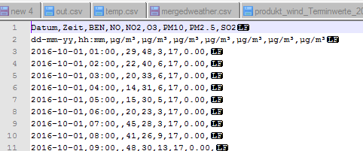
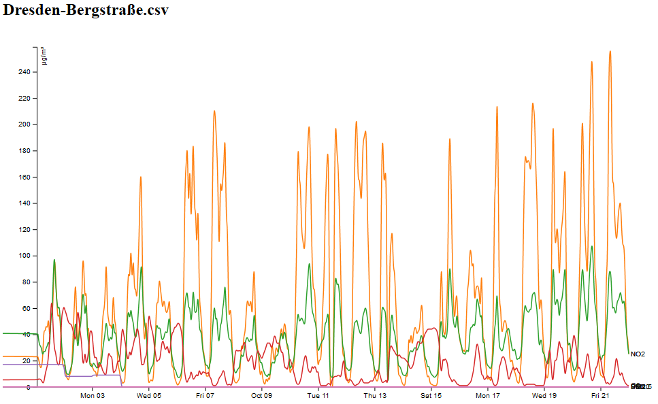
Klimadaten
ODC 2016 - Projekt „Lass’ die Karre steh‘n!!!“
Quelle: umwelt.sachsen.de

Slide 8
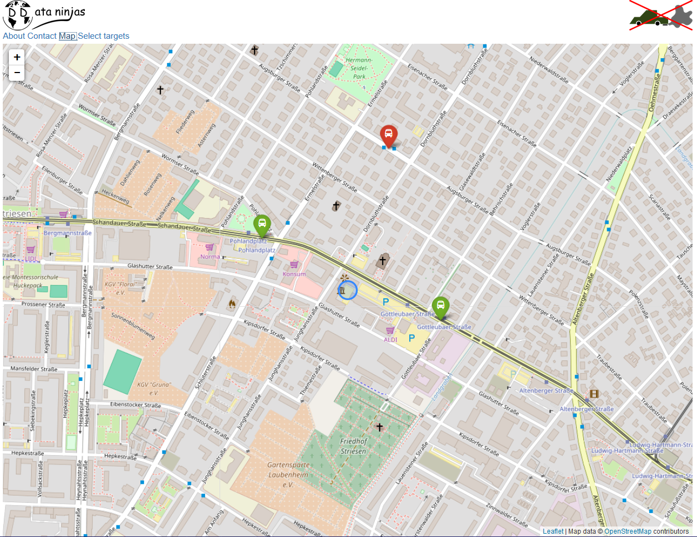
Live-Präsentation
ODC 2016 - Projekt „Lass’ die Karre steh‘n!!!“

Slide 9
Zielerreichung
Ziel | Status
Entwicklung einer prototypischen Anwendung
Bluemix Portierung
Datenintegration verschiedener Open Data Quellen (dt. Wetterdienst, Umweltdaten Sachsen, Soll-Daten DVB)
Vorhersage-Modell auf Basis der integrierten Daten
Automatisierte Abfrage aktueller Umweltdaten Sachsen (technische Limitierung der Schnittstelle)

